Slide 1




Historia del socialismo
El socialismo tiene raíces profundas en la historia de la humanidad, inspirando a pensadores y revolucionarios durante siglos como Platon y
Tomas Moro.
HAROLD CAMILO BARRERA GIRALDO
Dana Michelle Morales Medina
Elkin Contreras Rojas

Slide 2



Definición e ideales del socialismo
Definición
Ideales
Doctrina política que busca la creación de una sociedad donde los medios de producción son propiedad colectiva y la riqueza se distribuye equitativamente.
Igualdad social, justicia económica, solidaridad, cooperación, eliminación de la explotación y la opresión.

Slide 3


Principios económicos del socialismo
Propiedad colectiva
Planificación central
Los medios de producción son propiedad del pueblo o del Estado.
El gobierno planifica y coordina la producción económica.
Distribución equitativa
La riqueza se distribuye de manera justa, según las necesidades de la población.

Slide 4

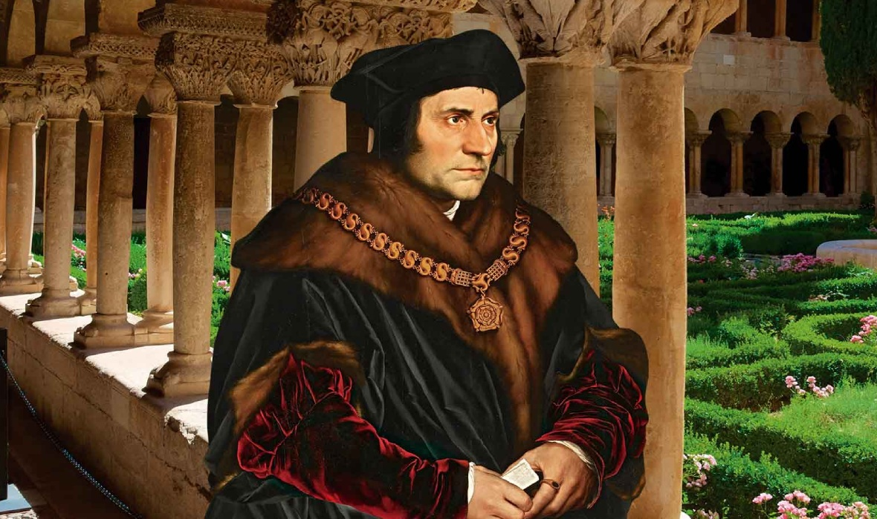




Socialismo utópico
Definición
Se caracteriza por la formulación de modelos de sociedades ideales, en las que la cooperación y la igualdad social son los principios fundamentales.
.

Slide 5
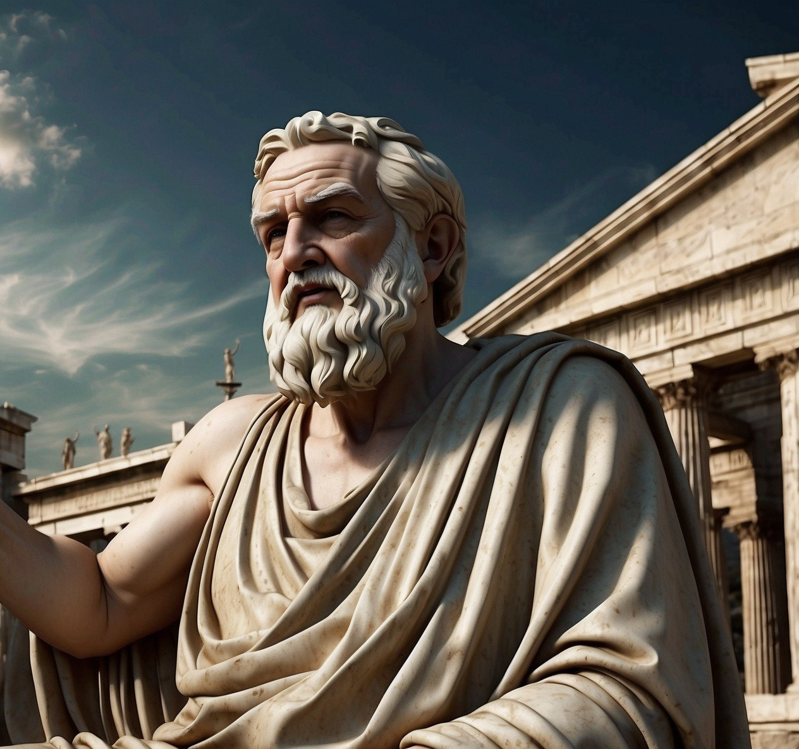

Platón
Tratado La República
En este tratado el plantea una sociedad mas unida donde no va a ver individualismo y siempre va a prevalecer la justicia donde se secciona a la sociedad en tres clases: trabajadores, guerreros, filosofos y gobernantes(que son los hombres sabios), pero esto se hizo no para descriminar a nadie, si no para tener un orden donde todos van a tener un funcionamiento de trabajo en su ambito, el estado Debera apoyar a el comercio y a la educacion en especial a los jovenes.

Slide 6

Tomás Moro
La Utopia
Su obra Utopía (1516) presenta un diálogo entre el autor y el marino Rafael Hythlodeo, quien tras viajar con Américo Vespucio, descubre la isla de Utopía, una sociedad ideal donde:
El trabajo es obligatorio, pero con jornadas justas y descanso intermedio.
El gobierno es representativo, elegido por el pueblo.
No existe la moneda, y el comercio se basa en el trueque.
Los metales preciosos no tienen valor.
La familia es la base de la sociedad.
Existe tolerancia religiosa, sin una religión oficial.
No hay propiedad privada, evitando así la desigualdad económica.

Slide 7
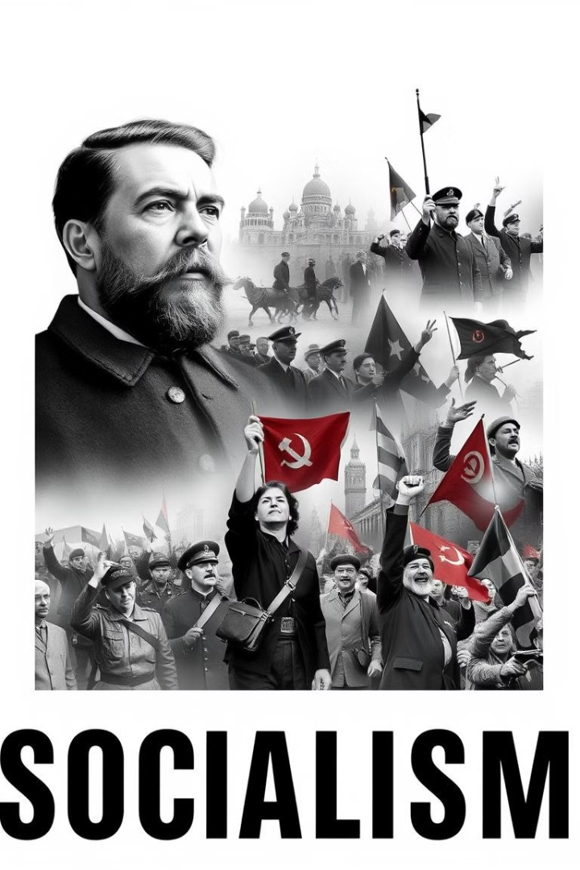


Socialismo en el siglo XX: éxitos y fracasos
1
Revoluciones exitosas
La Revolución Rusa (1917) y la Revolución China (1949) instauraron regímenes socialistas.
2
Experimentos fallidos
Algunos países socialistas experimentaron problemas económicos y sociales que llevaron a su colapso.
3
Movimientos sociales
El socialismo inspiró movimientos obreros y luchas por la justicia social en todo el mundo.

Slide 8

Formas de organización socialista
Socialdemocracia
Comunismo
Buscan reformas sociales dentro del sistema capitalista.
Propone la eliminación del Estado y la creación de una sociedad sin clases.
Socialismo libertario
Enfatiza la autogestión y la descentralización del poder.

Slide 9
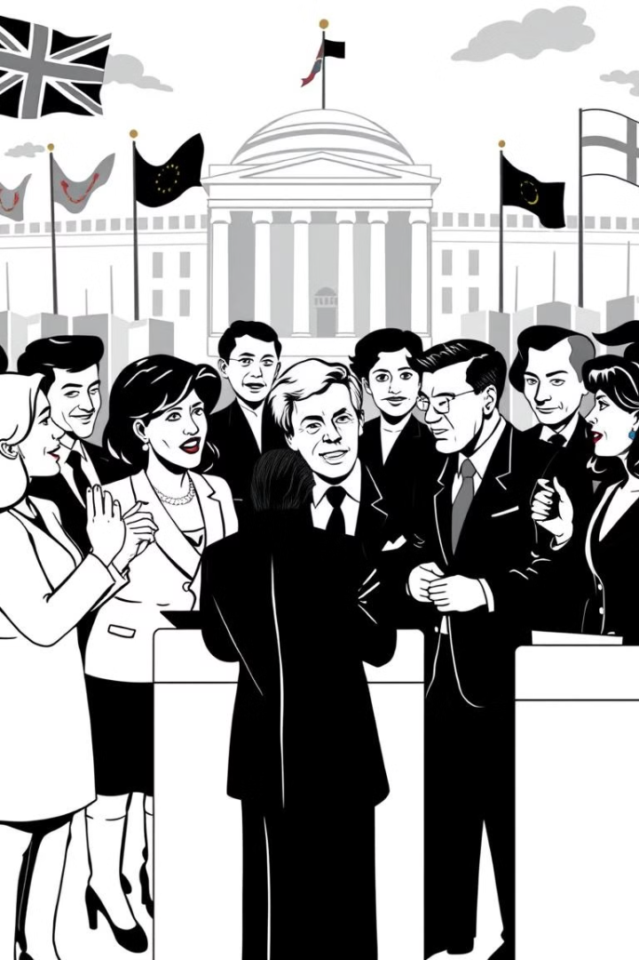



Relación entre socialismo y democracia
Participación ciudadana
Libertad de expresión
Igualdad política
El socialismo promueve la participación activa del pueblo en la toma de decisiones.
La libertad de expresión y la democracia son valores importantes para los movimientos socialistas.
Los socialistas buscan una sociedad con igualdad política y social.

Slide 10
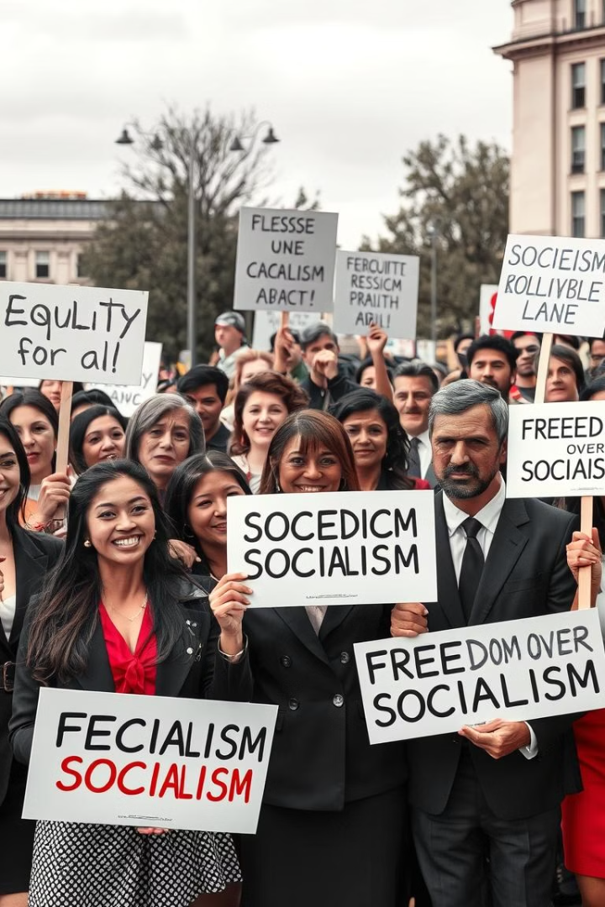




Críticas y objeciones al socialismo
Ineficiencia económica
La planificación central puede generar ineficiencia y escasez.
Pérdida de libertad individual
Algunos argumentan que el socialismo limita la libertad individual y el libre mercado.
Corrupción y totalitarismo
Algunos sistemas socialistas han sido acusados de corrupción y autoritarismo.

Slide 11

El socialismo en el mundo actual
El socialismo sigue siendo una fuerza importante en el mundo actual, con movimientos sociales y partidos políticos que promueven la justicia social y la igualdad.

Slide 12

Video de el socialismo

